Slide 1
БЮДЖЕТ
ДЛЯ ГРАЖДАН
Проект бюджета Константиновского района на 2018 год и на плановый
период 2019 и 2020 годов

Slide 2
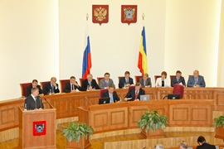
- Прогноз социально-экономического развития Константиновского района на 2018-2020 годы (решение коллегии Администрации Константиновского района от 26 июля 2017 года № 1)
-Муниципальные программы Константиновского района (проекты изменений в них)
Основа формирования проекта бюджета Константиновского района на 2018 год и на плановый период 2019 и 2020 годов
- Основные направления бюджетной и налоговой политики Константиновского района на 2018-2020 годы (Постановление Администрации Константиновского района от 27.09.2017 № 899)
-Проект Областного закона «Об областном бюджете на 2018 год и на плановый период 2019 и 2020 годов

Slide 3
Особенности составления проекта бюджета Константиновского района на 2018 год и на плановый период 2019 и 2020 годов
В составе основных характеристик бюджета не предусматриваются условно-утверждаемые расходы
Параметры планового периода в ведомственной структуре расходов сформированы в виде абсолютных величин (без увеличения или уменьшения утверждённых параметров трёхлетнего бюджета)
Оптимизирован формат и состав приложений к Решению Собрания депутатов, утверждающих бюджетные ассигнования. Предусмотрено их формирование не раздельно в отношении показателей очередного финансового года и показателей планового периода, а в качестве единого приложения на три года
Реестр расходных обязательств не представляется на бумажном носителе
(размещается на сайте Финансового отдела Администрации Константиновского района»

Slide 4
Проект бюджета на 2018 год и плановый период 2019 и 2020 годов Основные приоритеты бюджетной политики:
Наращивание темпов экономического роста
Повышение качества жизни населения
-обеспечение наполняемости бюджета Константиновского района собственными доходами
-эффективное управление расходами
-инвестиро-вание в человеческий капитал
-стабильность налоговых и неналоговых условий

Slide 5
Меры, принимаемые для обеспечения сбалансированности бюджета Константиновского района
План мероприятий ("Дорожная карта") по увеличению поступлений налоговых и неналоговых доходов консолидированного бюджета Константиновского района на 2017-2019 годы (распоряжение Администрации Константиновского района от 08.08.2017 № 294)
Программа оптимизации расходов бюджета Константиновского района на 2017–2019 годы (распоряжение Администрации Константиновского района от 17.04.2017 № 137)
План мероприятий, по отмене установленных муниципальным образованием «Константиновский район» расходных обязательств, не связанных с решением вопросов, отнесенных Конституцией РФ, федеральными законами, областными законами к полномочиям органов местного самоуправления муниципальных районов (постановление Администрации Константиновского района от 27.06.2017 № 582)
Программа повышения эффективности управления муниципальными финансами на период до 2018 года в Константиновском районе (постановление Администрации Константиновского района от 22.05.2014 № 807)

Slide 6
Показатели прогноза социально-экономического
развития Константиновского района
Показатель | 2016 отчет | 2017 оценка | Прогноз
 |  |  | 2018 | 2019 | 2020
Численность постоянного населения (среднегодовая) тыс.чел. | 31,7 | 31,5 | 31,3 | 31,1 | 30,9
Индекс потребительских цен (декабрь к декабрю), % | 107,1 | 104,0 | 104 | 104 | 104
Уровень регистрируемой безработицы , % | 1,06 | 1,09 | 1,08 | 1,07 | 1,05

Slide 7
Показатели прогноза социально-экономического развития Константиновского района
млн.руб.
Показатель | 2016 отчет | Темп роста | 2017 оценка | Темп роста | Прогноз
 |  |  |  |  | 2018 | Темп роста | 2019 | Темп роста | 2020 | Темп роста
Прибыль прибыльных предприятий (в действующих ценах) | 533,4 | 201,2 | 481,4 | 90,2 | 503,4 | 104,6 | 528,8 | 105,1 | 559,7 | 105,8
Фонд заработной платы (в действующих ценах) | 1298,0 | 106,4 | 1353,1 | 104,2 | 1429,4 | 105,6 | 1501,4 | 105,0 | 1580,3 | 105,3

Slide 8
Основные параметры бюджета Константиновского района на 2018 год
Доходы бюджета 968 853,2 тыс. рублей
Расходы бюджета 1 012 604,3 тыс. рублей
Налог на доходы физических лиц 55 304,0
Социальная политика 295 456,3
Налоги на совокупный доход 17 687,2
Образование 400 494,3
Здравоохранение 6 625,90
Акцизы на нефтепродукты 6 002,2
Культура 57 077,2
Государственная пошлина 5 303,3
Дорожный фонд 163 289,8
Финансовая помощь из областного бюджета 776 137,4
Сельское хозяйство 3 535,0
Иные доходы 108 719,1
Жилищно-коммунальное хозяйство 8 488,8
Иные расходы 77 637,0

Slide 9
Основные характеристики бюджета Константиновского района на 2018-2020 годы
(тыс.рублей)
Показатель | Первоначально принятый бюджет на 2017 год от 27.12.2016 № 109 | Плановые бюджетные назначения на 2018 год | Плановые бюджетные назначения на 2019 год | Плановые бюджетные назначения на 2020 год
I. Доходы, всего | 887 029,7 | 968 853,2 | 796 691,7 | 771 963,7
безвозмездные поступления | 758 656,7 | 862 465,5 | 685 739,5 | 657 785,7
II. Расходы, всего | 993 687,5 | 1 012 604,3 | 874 976,9 | 863 252,8
III. Дефицит (-), профицит (+), | - 106 657,8 | -43 751,1 | -78 285,2 | -91 289,1

Slide 10
Основные параметры бюджета Константиновского района (тыс. рублей
2019 г
796 691,7
2020 г
771 963,7
2018 г
874976,9
2019 г
863 252,8
Налог на доходы физических лиц
58 514,8 61 143,0
Социальная политика
305 286,1 264 021,9
Налоги на совокупный доход
18 006,3 18 338,0
Образование
412 903,3 430 486,8
Здравоохранение
6 907,1 5 378,3
Акцизы на нефтепродукты
6 756,8 6 756,8
Культура
56 788,0 54 113,3
Доходы бюджета
Расходы бюджета
Государственная пошлина
5382,0 5464,5
Дорожный фонд
10 476,5 27 670,5
Финансовая помощь из областного бюджета
670 884,9 656 738,4
Сельское хозяйство
3 535,0 1 634,6
Жилищно –коммунальное хозяйство
3 048,8 3 048,8
Иные доходы
37 146,9 23523
Иные расходы
76 032,1 76 898,6

Slide 11
Динамика доходов бюджета Константиновского района тыс. рублей

Slide 12
Налоговые и неналоговые доходы бюджета Константиновского района тыс. рублей

Slide 13
Структура налоговых и неналоговых доходов бюджета Константиновского района в 2018 году, тыс. рублей

Slide 14
Динамика поступлений налога на доходы физических лиц в бюджет Константиновского района тыс. рублей

Slide 15
Динамика поступлений налогов на совокупные доходы в бюджет Константиновского района тыс. рублей

Slide 16
Динамика поступлений государственной пошлины в бюджет Константиновского района тыс. рублей

Slide 17
Динамика поступлений акцизов на нефтепродукты в бюджет Константиновского района
тыс. рублей
Акциз – один из видов налога, представляющий не связанный с получением дохода продавцом косвенный налог на продажу определенного вида товаров массового потребления. Акциз включается в цену товара. Чаще всего акцизным налогом облагаются вино-водочные изделия, пиво, табачные изделия, деликатесы, предметы роскоши, автомобили, нефтепродукты. Плательщиками акциза являются потребители, приобретающие товары, которые облагаются акцизным сбором.

Slide 18
Безвозмездные поступления из областного бюджета тыс.рублей
Наименование | 2017 год (первоначально утвержденный) | Проект 2018 год | Проект 2019 год | Проект 2020 год
Межбюджетные трансферты | 758 656,7 | 862 465,5 | 685 739,5 | 657 785,7
из них:
Дотации | 105 120,1 | 105 120,1 | 67 364,4 | 60 628,0
Целевые трансферты из областного бюджета | 652 600,5 | 671 017,3 | 617 382,1 | 596 110,4
Поступления из местных бюджетов | 936,1 | 86 328,1 | 993,0 | 1 047,3

Slide 19
Основные приоритеты и подходы к формированию расходов бюджета на 2018-2020 годы
Исходные данные на 2018 и 2019 годы –утвержденные ассигнования в Решении Собрания депутатов Константиновского района от 27.12.2016 № 109 «О бюджете Константиновского района на 2017 год и на плановый период 2018 и 2019 годов», на 2020 год - бюджетные ассигнования 2019, установленные эти решением
Увеличение расходов на уплату налога на имущество организаций в отношении движимого имущества в связи с вступлением в силу с 1 января 2018 года изменений, внесенных в налоговое законодательство
Дополнительные средства: на ежегодное повышение оплаты труда работников государственных и муниципальных учреждений с 1 января 2018 года - на 4,0 процента
на повышение минимального размера оплаты труда с 1 января 2018 года до 9 489 рублей

Slide 20
Динамика расходов бюджета Константиновского района, тыс.рублей

Slide 21
Государственная поддержка семей и детей на 2018 год.
Программная часть - 69 063,5 тыс.руб.
Меры социальной поддержки детей-сирот и детей, оставшихся без попечения родителей-17 490,5 тыс.рублей
Организация и обеспечение отдыха и оздоровления детей- 4 769,3 тыс.рублей
Меры социальной поддержки детей первого-второго года жизни из малоимущих семей- 4 625,8 тыс.рублей
Предоставление жилых помещений детям-сиротам- 10 110,0 тыс.рублей
Выплата пособия на ребенка- 18 249,5 тыс.рублей
Выплата государственных пособий лицам на случай временной нетрудоспособности и в связи с материнством- 13 818,4 тыс.рублей

Slide 22
Всего: 34 учреждения, финансируемых из бюджета Константиновского района, в том числе за счет субвенций по переданным полномочиям, из них:
-14 дошкольные образовательные организации
-11 общеобразовательных организаций
-4 учреждения дополнительного образования
-1 учреждение здравоохранения
-1 муниципальное автономное учреждение
-2 учреждения культуры
-1 центр социального обслуживания населения
Финансовое обеспечение учреждений- 489 524,1 тыс.руб.

Slide 23
Структура расходов по муниципальным программам Константиновского района

Slide 24
Расходы бюджета Константиновского района в 2018 году 1 012 604,3 тыс.рублей

Slide 25
Расходы бюджета Константиновского района, формируемые в рамках программ Константиновского района, непрограммные расходы
тыс.рублей
2017*
1264614,6
46517,2
2018
970289,9
42314,4
*Ожидаемое исполнение расходов бюджета Константиновского района

Slide 26
2019
834286,0
40690,9
2020
822398,5
40854,3
Непрограммные расходы бюджета Константиновского района
Расходы бюджета Константиновского района, формируемые в рамках муниципальных программ Константиновского района

Slide 27
Структура расходов по муниципальным программам Константиновского района

Slide 28
Доля расходов на реализацию муниципальных программ Константиновского района в общем объеме расходов в 2018 году 970 289,9
Развитие здравоохранения 6625,9
0,7 %
Развитие образования 376464,3
38,8%
Молодежь Константиновского района 366,0
0,038%
Социальная поддержка граждан
292398,3
30,1%
Доступная среда
21,5
0,002%
Обеспечение доступным и комфортным жильем населения Константиновского района 11670,2
1,2%
Обеспечение качественными жилищно-коммунальными услугами населения Константиновского района 8488,8
0,88%
Обеспечение общественного порядка и противодей-ствие преступности 73,3
0,008%
Защита населения и территории от чрезвычайных ситуаций, обеспечение пожарной безопасности и безопасности людей на водных объекта 3843,2
0,4 %
Развитие культуры и туризма
71693,7
7,39%
Охрана окружающей среды и рациональное природопользование 811,5
0,09%
Развитие физической культуры и спорта
663,1
0,07%
Экономическое развитие 605,4 0,062%
Информацион-ное общество 7304,7
0,76%
Развитие транспортной системы
163346,1
16,84%
Развитие сельского хозяйства и регулирование рынков сельскохозяйственной продукции, сырья и продовольствия
3768,0
0,4%
Энергоэффекти-вность и развитие энергетики
5,0
0,001%
Формирование законопослушного поведения участников дорожного движения 156,3
0,02%
Муниципальная политика 545,0
0,06%
Поддержка казачьих обществ Константиновского района 14914,4
1,5%
Управление муниципальными финансами и создание условий для эффективного управления муниципальными финансами поселений 6681,5
0,7%

Slide 29
Расходы бюджета Константиновского района на образование 2018-2020 (тыс.руб.)

Slide 30
Структура расходов бюджета Константиновского района на образование в 2018-2020 годах

Slide 31
Структура расходов по разделу «Образование» (%)

Slide 32
Структура расходов по разделу «Культура, кинематография» на 2018 год и на плановый
период 2019 и 2020 годов тыс.руб.

Slide 33
Районные мероприятия в сфере культуры
на 2018 год 136.3 тыс.рублей. 2019 и 2020 годы- 272.6 тыс.рублей. в том числе
20,0 тыс.руб.
Тематическая программа «Солдаты державной России» ко Дню защитника Отечества
30,0 тыс.руб.
Концертная программа ко Дню 8 марта «Букет мелодий»
12,7 тыс.руб.
Митинг «Колокол Чернобыля»
12,3 тыс.руб.
Районный фестиваль хореографии «Грация – 2017»
10,0 тыс.руб.
Встреча ветеранов ВОВ «В кругу боевых друзей»
4,0 тыс.руб.
Фестиваль патриотической песни «Песня в солдатской шинели»
Районный фестиваль «Донские родники» ко Дню России
15,9 тыс.руб.
10,0 тыс.руб.
Фестиваль сладкой жизни
11,4 тыс.руб.
Фестиваль детского творчества «Казачок»
10,0 тыс.руб.
Районный фестиваль «Народов Дона - дружная семья»

Slide 34
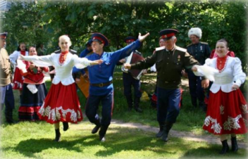
Расходы бюджета Константиновского района на здравоохранение
в 2017-2020 годах

Slide 35
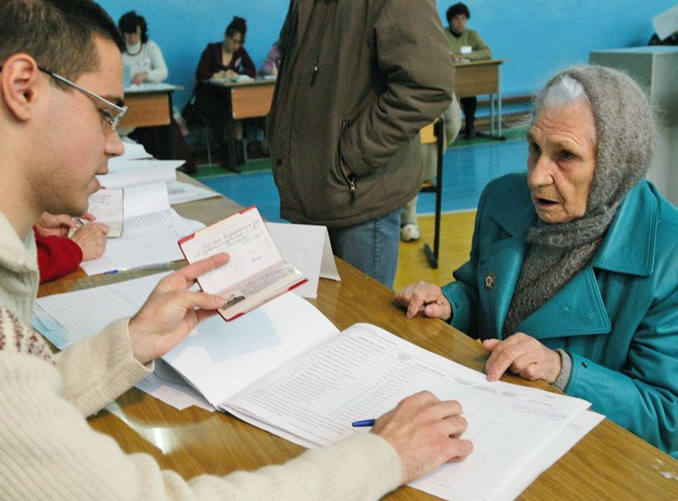
Динамика и структура расходов бюджета Константиновского района на социальную политику тыс.руб

Slide 36
Поддержка детей-сирот и детей, оставшихся без попечения родителей, семей, имеющих детей тыс.руб
Вид поддержки | 2017 год | 2018 год | 2019 год | 2020 год
Поддержка граждан, усыновивших (удочеривших) ребенка (детей), в части назначения и выплаты единовременного денежного пособия (тыс.руб) | 60,0 | 30,0 | 30,0 | 60,0
Поддержка детей-сирот и детей, оставшихся без попечения родителей, в части содержания в приемных семьях (тыс.руб) | 5821,4 | 6344,5 | 6920,4 | 7532,7
Поддержка детей-сирот и детей, оставшихся без попечения родителей, в части ежемесячного денежного содержания в семьях опекунов или попечителей (тыс.руб.) | 8831,4 | 11006,4 | 11446,5 | 10664,9
Поддержка лиц из числа детей-сирот и детей, оставшихся без попечения родителей, продолжающих обучение в муниципальных общеобразовательных учреждениях после достижения ими 18 лет (тыс.руб.) | 94,2 | 177,0 | 184,1 | 127,7
Поддержка детей-сирот и детей, оставшихся без попечения родителей, обучающихся в муниципальных общеобразовательных учреждениях, в части обеспечения бесплатным проездом на городском, пригородном, в сельской местности-внутрирайонном транспорте (кроме такси) (тыс.руб.) | 161,5 | 165,6 | 165,6 | 165,6
Компенсация родительской платы за присмотр и уход за детьми в образовательной организации, реализующей образовательную программу дошкольного образования (тыс.руб.) | 3844,2 | 3940,7 | 3940,7 | 3940,7

Slide 37
Меры социальной поддержки отдельных категорий граждан – 470537,70 тыс. рублей
Около 10 тыс. человек, из них:
Ветераны труда 1877 человек
Труженики тыла 195 человек
Граждане, пострадавшие от политических репрессий 43 человека
Ветераны труда Ростовской области 499 человек
Граждане, работающие и проживающие в сельской местности 2129 человек
Малоимущие семьи и одиноко проживающие граждане 5065 семей

Slide 38
Меры социальной поддержки семей, имеющих детей и проживающих на территории Константиновского района (часть 1)
Областной закон от 22.10.2004 №165-ЗС «О социальной поддержке детства в Ростовской области»
организация и обеспечение отдыха и оздоровления 255 детей
2018 год – 4769,3 тыс. рублей,
2019 год – 4960,1 тыс. рублей,
2020 год – 5158,5 тыс. рублей
50 % компенсация расходов на оплату коммунальных услуг и ежемесячная денежная выплата в размере 405 рублей 252 многодетным семьям
2018 год – 4014,5 тыс. рублей,
2019 год – 4223,3 тыс. рублей,
2020 год – 4468,6 тыс. рублей
Ежемесячная денежная выплата на полноценное питание малоимущим семьям в размерах: беременным женщинам – 473рубля; кормящим матерям – 529 рублей; детям до 1 года – 241 рубль; детям от 1 года до 2 лет – 192 рубля; детям от 2 лет до 3 лет – 248 рублей
2018 год – 32,1 тыс. рублей,
2019 год - 33,4 тыс. рублей,
2020 год – 34,8 тыс. рублей
Ежемесячная денежная выплата в размере 806 рублей на детей первого-второго года жизни из малоимущих семей
2018 год – 4625,8 тыс. рублей,
2019 год – 4815,2 тыс. рублей,
2020 год – 5010,3 тыс. рублей

Slide 39
Меры социальной поддержки семей, имеющих детей и проживающих на территории Константиновского района (часть 2)
Областной закон от 22.06.2012 № 882-ЗС «О ежемесячной денежной выплате на третьего ребенка или последующих детей гражданам Российской Федерации, проживающим на территории Ростовской области»
2018 год – 16428,4 тыс. рублей,
2019 год – 18243,7 тыс. рублей,
2020 год – 19748,4 тыс. рублей
ежемесячная денежная выплата в размере 8313 рублей при рождении после 31 декабря 2012 года третьего ребенка (родного, усыновленного) или последующих детей (родных, усыновленных) до достижения ребенком возраста трех лет
Областной закон от 18.11.2011 № 727-ЗС «О региональном материнском капитале»
2018 – 2020 годы по
6812,7 тыс. рублей
региональный материнский капитал в размере 117 754 рублей при рождении (усыновлении) третьего ребенка или последующих детей может быть направлен на: улучшение жилищных условий, получение ребенком (детьми) образования, лечения, приобретение автотранспортного средства, компенсацию расходов, связанных с газификацией, подключением к централизованным системам холодного водоснабжения, устройством бытовых колодцев и скважин для целей водоснабжения
Областной закон от 22.10.2004 № 176-ЗС «О пособии на ребенка гражданам, проживающим на территории Ростовской области»
2018 год – 18249,5 тыс. рублей,
2019 год – 18732,6 тыс. рублей,
2020 год – 19500,3 тыс. рублей
пособие на ребенка в размере 405 рублей на более чем 4 тыс. детей из малоимущих семей

Slide 40
Меры социальной поддержки тыла
Областной закон от 22.10.2004 № 163-ЗС «О социальной поддержке тружеников тыла»
2018 год – 238,8 тыс. рублей,
2019 год – 243,0 тыс. рублей,
2020 год – 247,3 тыс. рублей
195 труженика тыла
бесплатное изготовление и ремонт зубных протезов
бесплатный проезд на территории Ростовской области независимо от места регистрации на всех видах городского пассажирского транспорта (кроме такси), на автомобильном транспорте общего пользования (кроме такси) пригородных и внутрирайонных маршрутов
бесплатный проезд на железнодорожном транспорте пригородного сообщения, на автомобильном транспорте пригородного межмуниципального и междугородного внутриобластного сообщений и оплата в размере 50 % стоимости проезда на водном транспорте пригородного сообщения
оплата 50 % стоимости лекарств

Slide 41
Меры социальной поддержки ветеранов труда и ветеранов труда Константиновского района
Областной закон от 02.10.2004 №175-ЗС «О социальной поддержке ветеранов труда»
Областной закон от 20.09.2007 № 763-ЗС
«О ветеранах труда Ростовской области»
1877 ветеранов труда
499 ветеранов труда
Ростовской области
2018 год – 16314,6 тыс. рублей,
2018 год – 16720,4 тыс. рублей,
2020 год – 17280,1 тыс. рублей
2018 год – 4768,1 тыс. рублей,
2019 год – 4898,1 тыс. рублей,
2020 год – 5033,3 тыс. рублей
бесплатное изготовление и ремонт зубных протезов
бесплатный проезд на территории Ростовской области независимо от места регистрации на всех видах городского пассажирского транспорта (кроме такси), на автомобильном транспорте общего пользования (кроме такси) пригородных и внутрирайонных маршрутов
бесплатный проезд на железнодорожном транспорте пригородного сообщения и на автомобильном транспорте пригородного межмуниципального и междугородного внутриобластного сообщений и оплата в размере 50 % стоимости проезда на водном транспорте пригородного сообщения в сроки действия сезонных тарифов
Компенсация в размере 50 %:
- расходов на оплату жилого помещения и коммунальных услуг;
- затрат на абонентскую плату за пользование услуг связи (телефон и радио)

Slide 42
Меры социальной поддержки граждан, пострадавших от политических репрессий
Областной закон от 22.10.2004 № 164-ЗС «О социальной поддержке граждан, пострадавших от политических репрессий»
43 граждан, пострадавших от политических репрессий
2018 год – 448,7 тыс. рублей,
2019 год – 463,7 тыс. рублей,
2020 год – 479,3 тыс. рублей
бесплатное изготовление и ремонт зубных протезов
бесплатный проезд на территории Ростовской области независимо от места регистрации на
всех видах городского пассажирского транспорта (кроме такси), на автомобильном
транспорте общего пользования (кроме такси) пригородных и внутрирайонных маршрутов
бесплатный проезд на железнодорожном водном транспорте пригородного сообщения и
автомобильном транспорте пригородного межмуниципального сообщения
компенсация расходов:
- на оплату жилого помещения и коммунальных услуг в размере 50 %;
- за установку телефона;
- стоимости проезда по территории РФ туда и обратно один раз в год

Slide 43
Социальное обслуживание граждан
на финансовое обеспечение выполнения Центром социального обслуживания граждан пожилого возраста и инвалидов муниципального задания будет направлено
в 2018 году – 75776,6 тыс. рублей,
в 2019 году – 79928,7 тыс. рублей,
в 2020 году – 74210,1 тыс. рублей

Slide 44
Оценка потребности в услугах социальной сферы
Планируемое количество получателей социальных услуг в муниципальном учреждении «Центр социального облуживания граждан пожилого возраста и инвалидов Константиновского района» 2018 – 2020 по 1165 человек

Slide 45
На обеспечение жильем жителей района в 2018 – 2020 годах предусмотрено 43 520,9 тыс. рублей
2018 – 2020 годы – 24 750.0 тыс. рублей. в том числе 2018 год – 8 250.0тыс. рублей
Обеспечение жилыми помещениями детей-сирот и детей. оставшихся без попечения родителей
27 человек
2018 – 2020 годы – 6 391.8 тыс. рублей. в том числе 2018 год – 2 130.6 тыс. рублей
Обеспечение жильем молодых семей
6 человек
2018 – 2020 годы – 699.0 тыс. рублей. в том числе 2018 год – 233.0 тыс. рублей
Обеспечение жильем граждан. проживающих в сельской местности
7 человек
2018 – 2020 годы – 2 579.2 тыс. рублей. в том числе 2018 год – 1 289.6 тыс. рублей
Обеспечение жильем ветеранов ВОВ. ветеранов боевых действий. инвалидов и семей. имеющих детей инвалидов. граждан. уволенных с военной службы
2 человека

Slide 46
Расходы по разделу «жилищно-коммунальное хозяйство» в 2018 – 2020 годах – 14 586.4 тыс. рублей
Строительство, реконструкция и приобретение объектов водопроводно-канализационного хозяйства | 5 500.9 тыс. рублей. из них 2018 год – 5 500.9 тыс. рублей
Реализация мероприятий по формированию современной городской среды | 9 085.5 тыс. рублей. из них 2018 год – 2 987.9 ты. рублей

Slide 47
РАСХОДЫ НА РЕАЛИЗАЦИЮ МЕРОПРИЯТИЙ ПО ФОРМИРОВАНИЮ СОВРЕМЕННОЙ ГОРОДСКОЙ СРЕДЫ НА ТЕРРИТОРИИ КОНСТАНТИНОВСКОГО РАЙОНА НА 2018 – 2020 ГОДЫ – 9 085.5 тыс. рублей
Благоустройство общественных территорий муниципальных образований
2018 год – 996.0 тыс. рублей
2019 – 2020 годы – по 1 016.3 тыс. рублей ежегодно
Благоустройство дворовых территорий многоквартирных домов
2018 год – 1 991.9 тыс. рублей
2019 – 2020 годы – по 2032.5 тыс. рублей ежегодно

Slide 48
Расходы на организацию и осуществление мероприятий по территориальной обороне и гражданской обороне, защите населения и территорий поселений от чрезвычайных ситуаций природного и техногенного характера на территории Константиновского района предусмотрено по 180,0 тыс. рублей ежегодно
Расходы на реализацию мероприятий на создание системы обеспечения вызова экстренных оперативных служб по единому номеру «112»
- финансовое обеспечение деятельности единой дежурно-диспетчерской службы в 2018 году – 2 275.0 тыс. рублей. в 2019 году – 2 297.7 тыс. рублей. в 2020 году – 2 465.4 тыс. рублей;
- мероприятия по созданию центра обработки вызовов системы - 112 Константиновского района - по 210.0 тыс. рублей ежегодно.

Slide 49
Расходы на поддержку сельского хозяйства и малого и среднего предпринимательства на 2017-2019 годы тыс.руб

Slide 50
ПЛАНИРУЕМЫЕ РЕЗУЛЬТАТЫ ПОДДЕРЖКИ РАЙОННОЙ ЭКОНОМИКИ НА 3 ПРЕДСТОЯЩИХ ГОДА
Темп роста оборота малых и средних предприятий к 2020 году по сравнению с 2017 годом – 123,3 процента .
Количество субъектов малого и среднего предпринимательства в расчете на 1 тысячу человек населения Константиновского района к 2020 году – не менее 5,2 единиц, в 2017 году должно составить не менее 4,3 единицы.
Малое и среднее предпринимательство

Slide 51
ПЛАНИРУЕМЫЕ РЕЗУЛЬТАТЫ ПОДДЕРЖКИ РАЙОННОЙ ЭКОНОМИКИ НА 3 ПРЕДСТОЯЩИХ ГОДА
Валовый сбор зерновых и зернобобовых культур в хозяйствах всех категорий-582,5 тыс.тонн
Валовое производство молока– 62,7 тысяч тонн.
Валовое производство мяса – 7,7 тысяч тонн.
Приобретение сельхозтехники– 90 единиц.
Валовый сбор картофеля, овощей открытого грунта– 21,0 тысяч тонн.
Сельскохозяйственное производство

Slide 52
Основные источники формирования доходов дорожного фонда Константиновского района
 | 2018 год | 2019 год | 2020 год
акцизы на автомобильный бензин, прямогонный бензин, дизельное топливо, моторные масла для дизельных и (или) карбюраторных (инжекторных) двигателей, производимые на территории Российской Федерации, подлежащих зачислению в бюджет Константиновского района | 6 002.2 тыс. рублей | 6 756.8 тыс. рублей | 6 756.8 тыс. рублей
поступлений в виде межбюджетных трансфертов, передаваемых бюджету Константиновского района на финансовое обеспечение дорожной деятельности в отношении автомобильных дорог общего пользования | 157 287.6 тыс. рублей | 3 719.7 тыс. рублей | 20 913.7 тыс. рублей

Slide 53
Объем бюджетных ассигнований дорожного фонда Константиновского района
 | 2018 год | 2019 год | 2020 год
обеспечение деятельности по проектированию, строительству,, капитальному ремонту, ремонту и сореконструкциидержанию автомобильных дорог общего пользования местного значения Константиновского района и искусственных сооружений на них | 92 370.0 тыс. рублей | 9 557.4 тыс. рублей | 26 751.4 тыс. рублей
предоставление бюджетам муниципальных образований Константиновского района иных межбюджетных трансфертов на финансовое обеспечение дорожной деятельности | 70 919.8 тыс. рублей | 919.1 тыс. рублей | 919.1 тыс. рублей

Slide 54
Расходы дорожного фонда (млн. рублей)
 | 2018 год | 2019 год | 2020 год
ТЕКУЩИЕ РАСХОДЫ | 20.4 | 10.5 | 27.7
КАПИТАЛЬНЫЕ РАСХОДЫ | 142.9 | - | -

Slide 55
Развития сельскохозяйственного производства и АПК
в Константиновском районе на период 2018-2020 годов
Направление государственной поддержки | Предусмотрено средств, тыс. рублей, в том числе за счет средств:
 | 2018 год |  |  | 2019 год |  |  | 2020 год
 | Всего | Федерального бюджета | Областного бюджета | Всего | Федерального бюджета | Областного бюджета | Всего | Федерального бюджета | Областного бюджета
Государственная поддержка отраслей растениеводства и животноводства
Субсидии сельскохозяйственным товаропроизводителям на оказание несвязанной поддержки в области растениеводства | 2073.7 | 1804.1 | 269.6 | 2073.7 | 1804.1 | 269.6 | 269.6 |  | 269.6
Субсидии сельхозтоваропроизводителям на оказание содействия достижению целевых показателей реализации региональных программ развития агропромышленного комплекса в части возмещения части затрат по наращиванию маточного поголовья овец и коз | 150.0 | 130.5 | 19.5 | 150.0 | 130.5 | 19.5 | 150.0 | 130.5 | 19.5
Расходы на 2018-2020 годы составили 10 234.6 тыс. рублей (из них за счет средств областного бюджета 8 704.6 тыс. рублей)

Slide 56
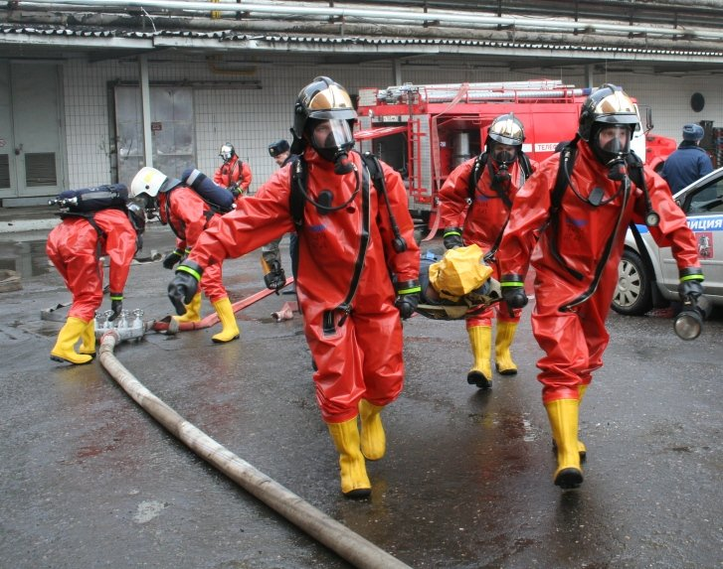
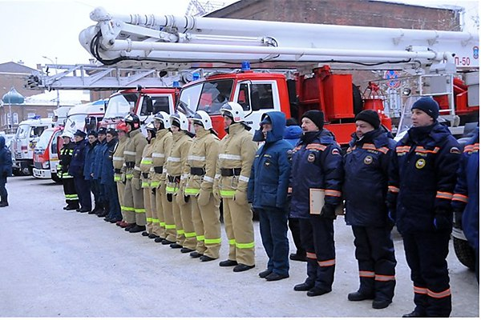
Расходы на финансовое обеспечение деятельности аварийно-спасательного формирования на территории Константиновского района
в 2018 году - 1 178.2 тыс. рублей.
в 2019 году – 1 189.0 тыс. рублей
в 2020 году – 1 270.2 тыс. рублей

Slide 57
Объемы межбюджетных трансфертов бюджетам поселений на 2018-2020 годы
Наименование показателей | 2018 | 2019 | 2020
Иные межбюджетные трансферты | 91 310.0 | 19 054.4 | 17 148.1
в том числе
Ремонт и содержание автомобильных дорог общего пользования местного значения | 919.1 | 919.1 | 919.1
Капитальный ремонт муниципальных объектов транспортной инфраструктуры | 70 000.7
Капитальный ремонт памятников | 4 257.9
Софинансирование повышения заработной платы работникам муниципальных учреждений культуры | 13 144.4 | 15 086.5 | 13 180.2
Реализация мероприятий по формированию современной городской среды в части благоустройства общественных территорий | 996.0 | 1 016.3 | 1 016.3
Реализация мероприятий по формированию современной среды в части благоустройства дворовых территорий многоквартирных домов | 1 991.9 | 2 032.5 | 2 032.5

